Slide 1
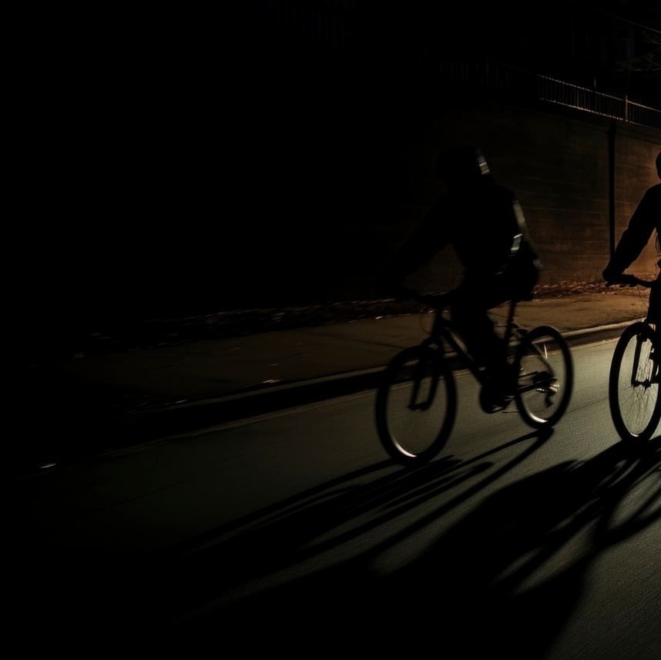
Conception d’une Dynamo de Vélo
Gabriel CARSENAT
N° 29451

Slide 2
problématique
Dans quelle mesure la dynamo peut-elle se substituer aux piles et batteries comme source d’énergie électrique sur un vélo?
Plan:
Fabrication du dispositif
Mesures d’amplitude
Effet des bobines
Effet de la vitesse
Effet de la distance
Etude des aimants et simulation
Notes:
Comment revisiter ce dispositif à priori banal, assez ancien.

Slide 3
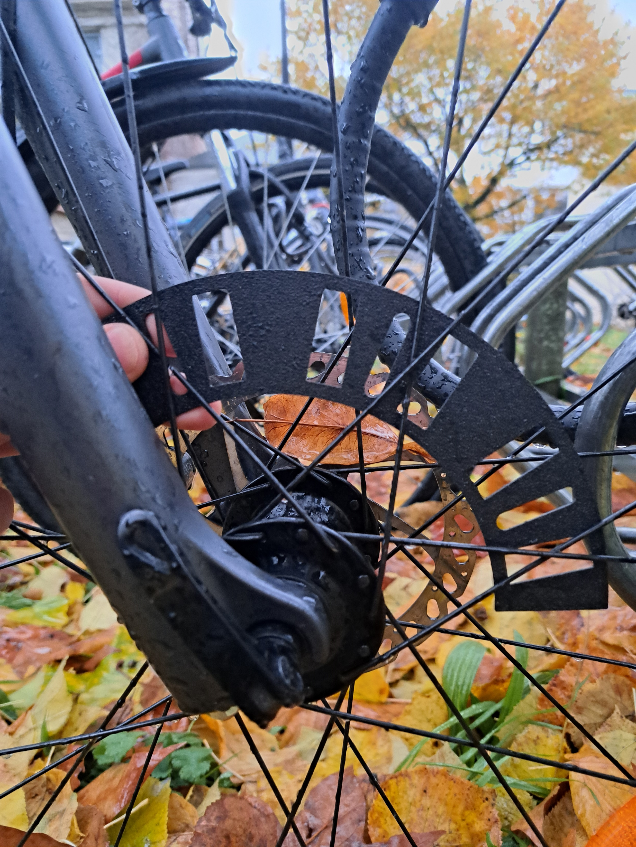
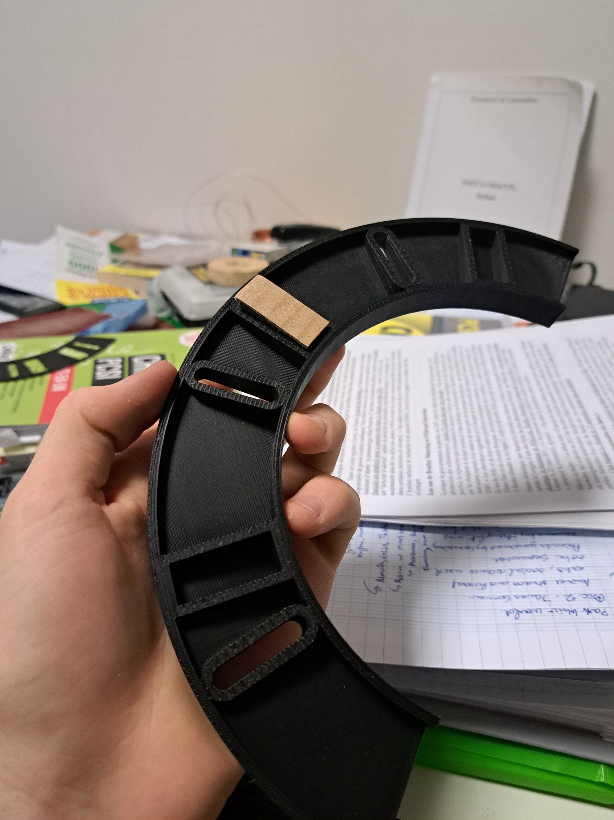
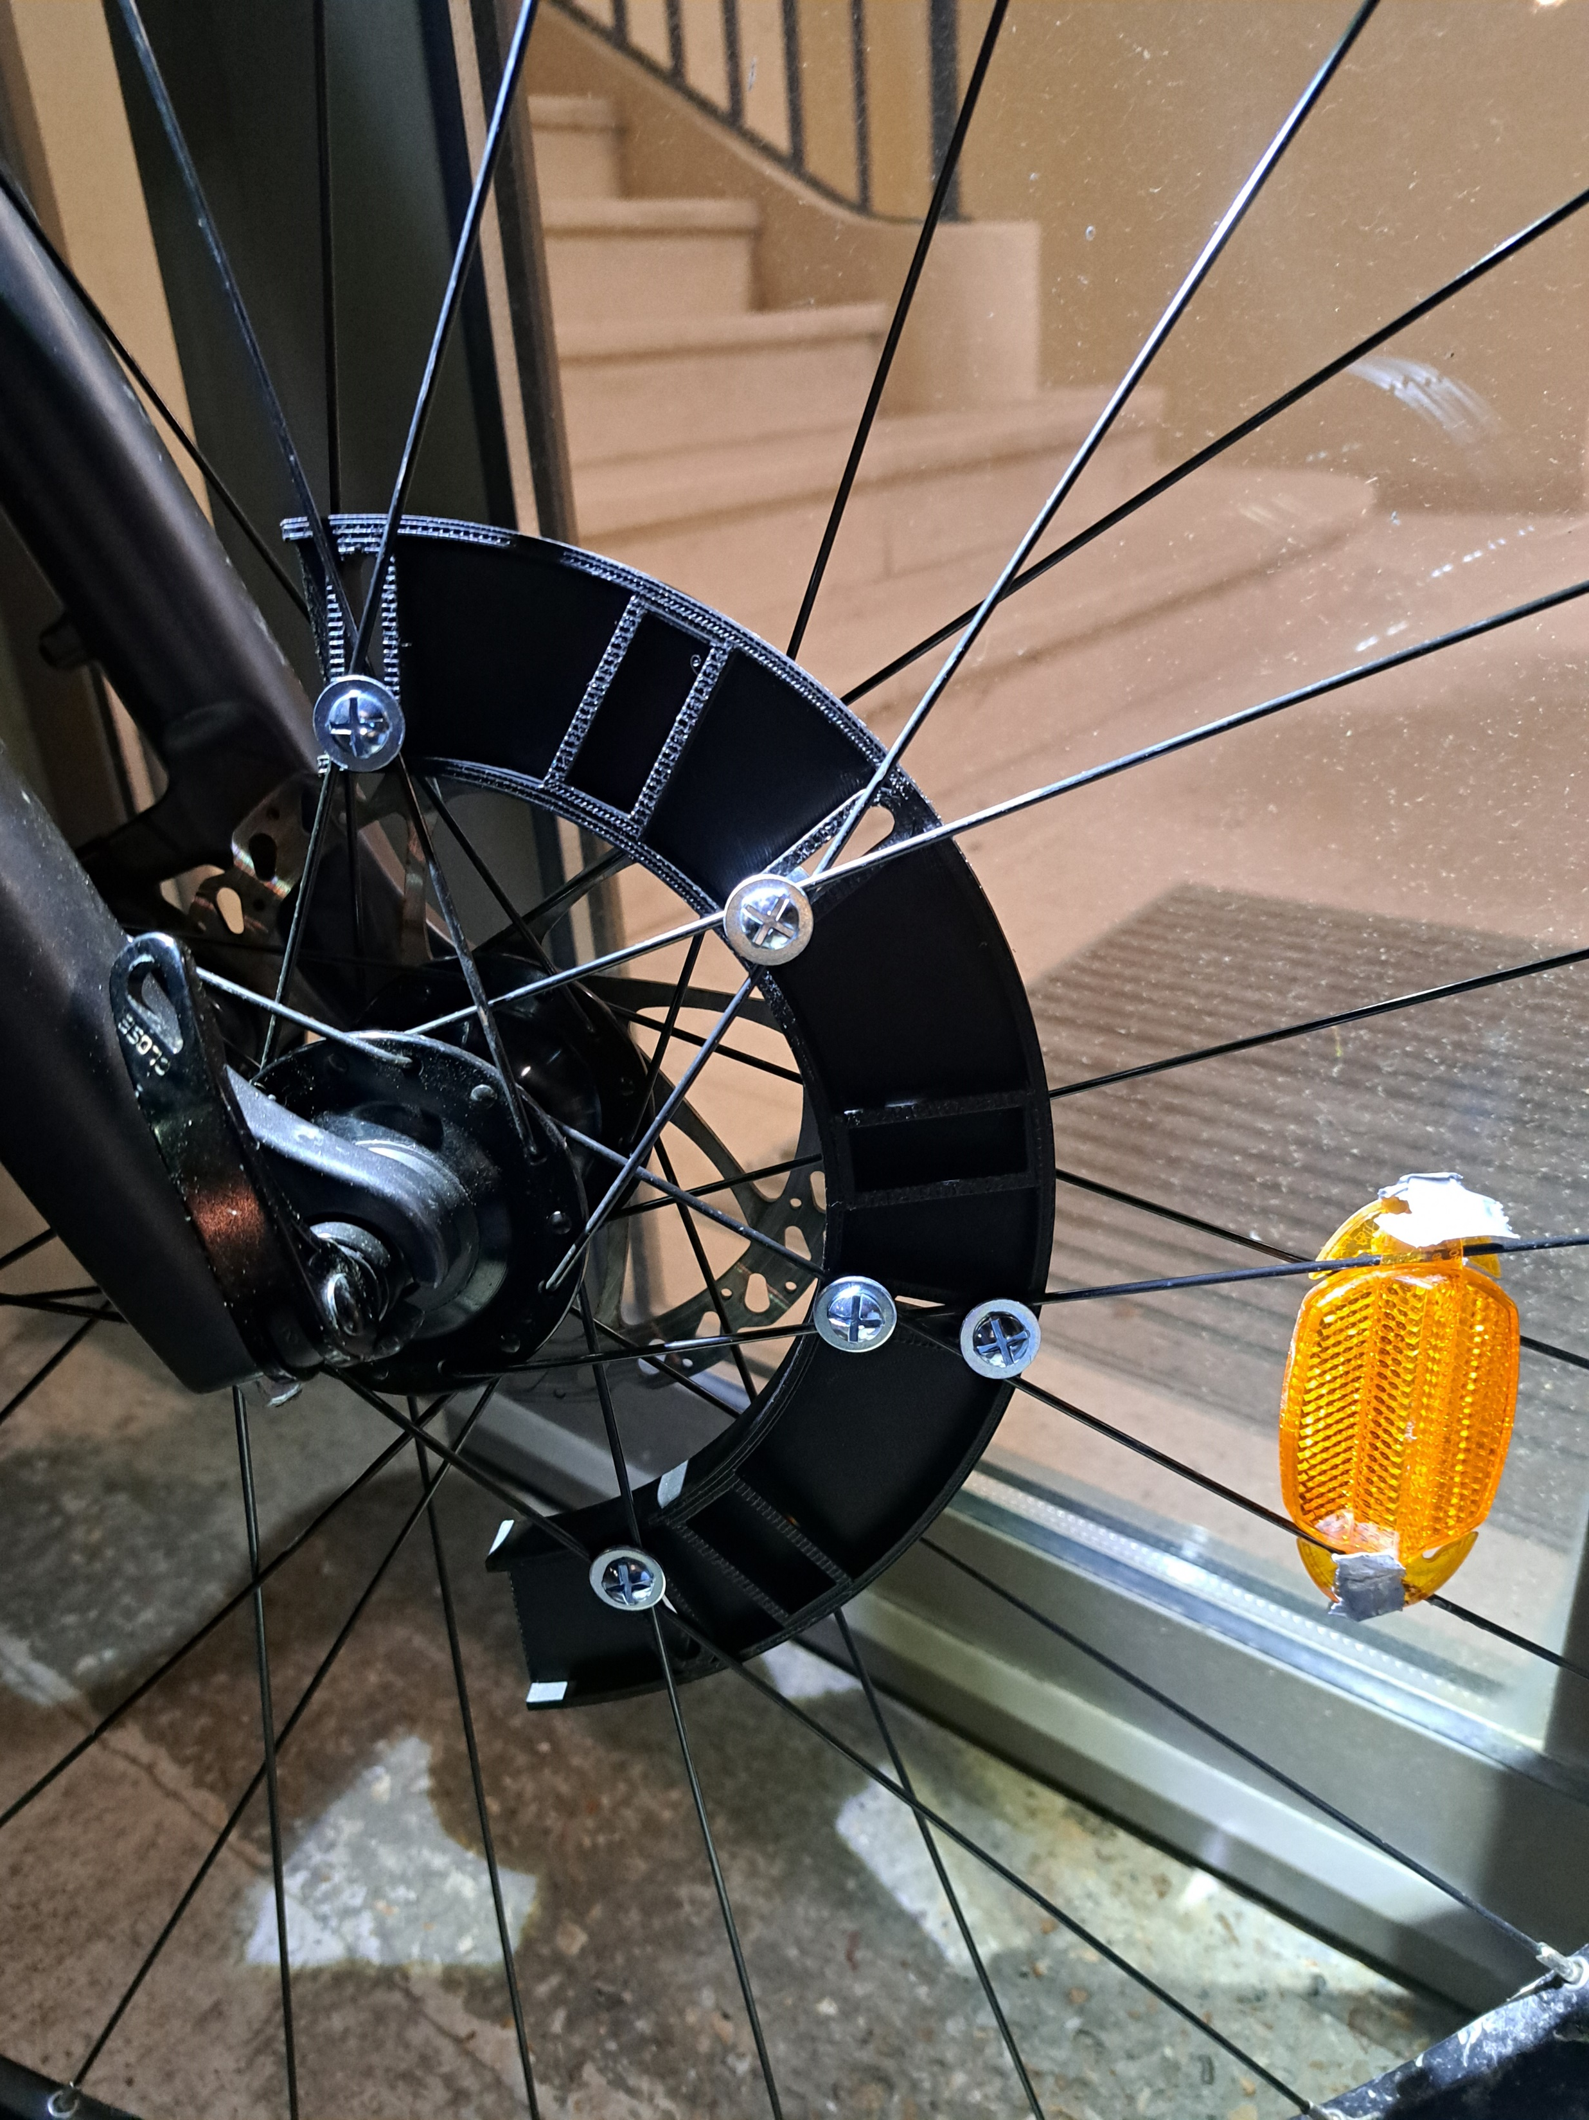
Fabrication et montage (rotor)
Gêne minimale du dispositif de maintien
Notes:
s’attache SOUS les rayons et permet une empreinte minimale

Slide 4
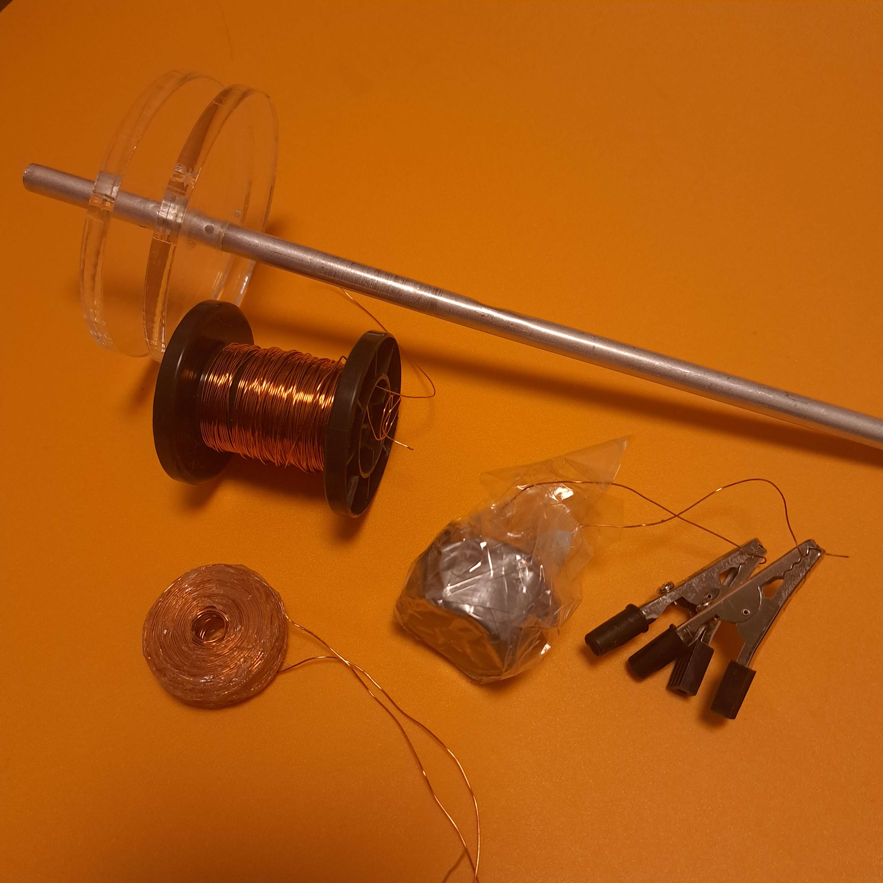
Fabrication et montage (bobines)

Slide 5
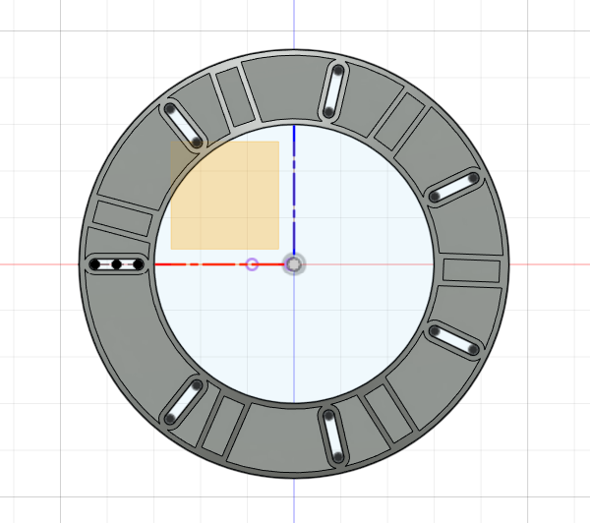
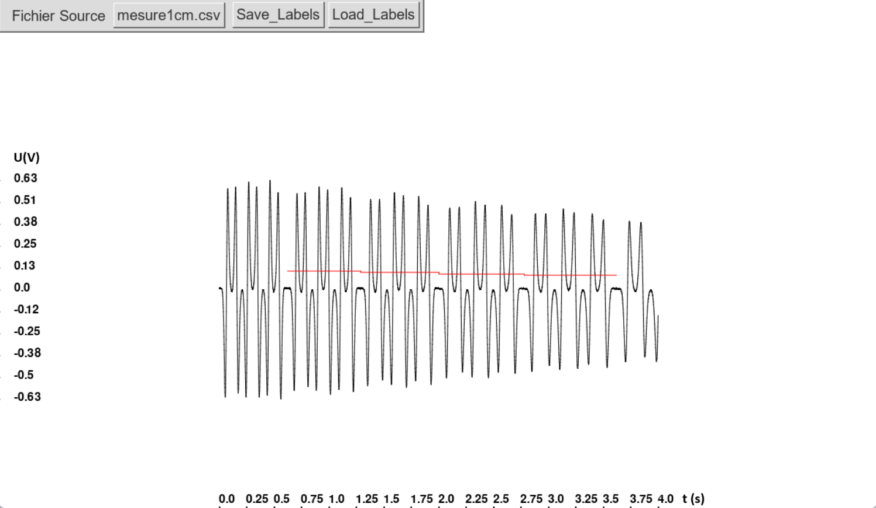

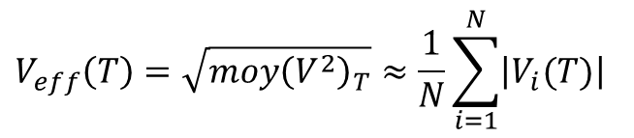








Procédé de mesure et traitement
1: principe
$$V_{eff}\left(T\right)=\sqrt{moy{\left(V^{2}\right)}_{T}}≈\frac{1}{N}\sum_{i=1}^{N}{\left|V_{i}(T)\right|}$$

Slide 6
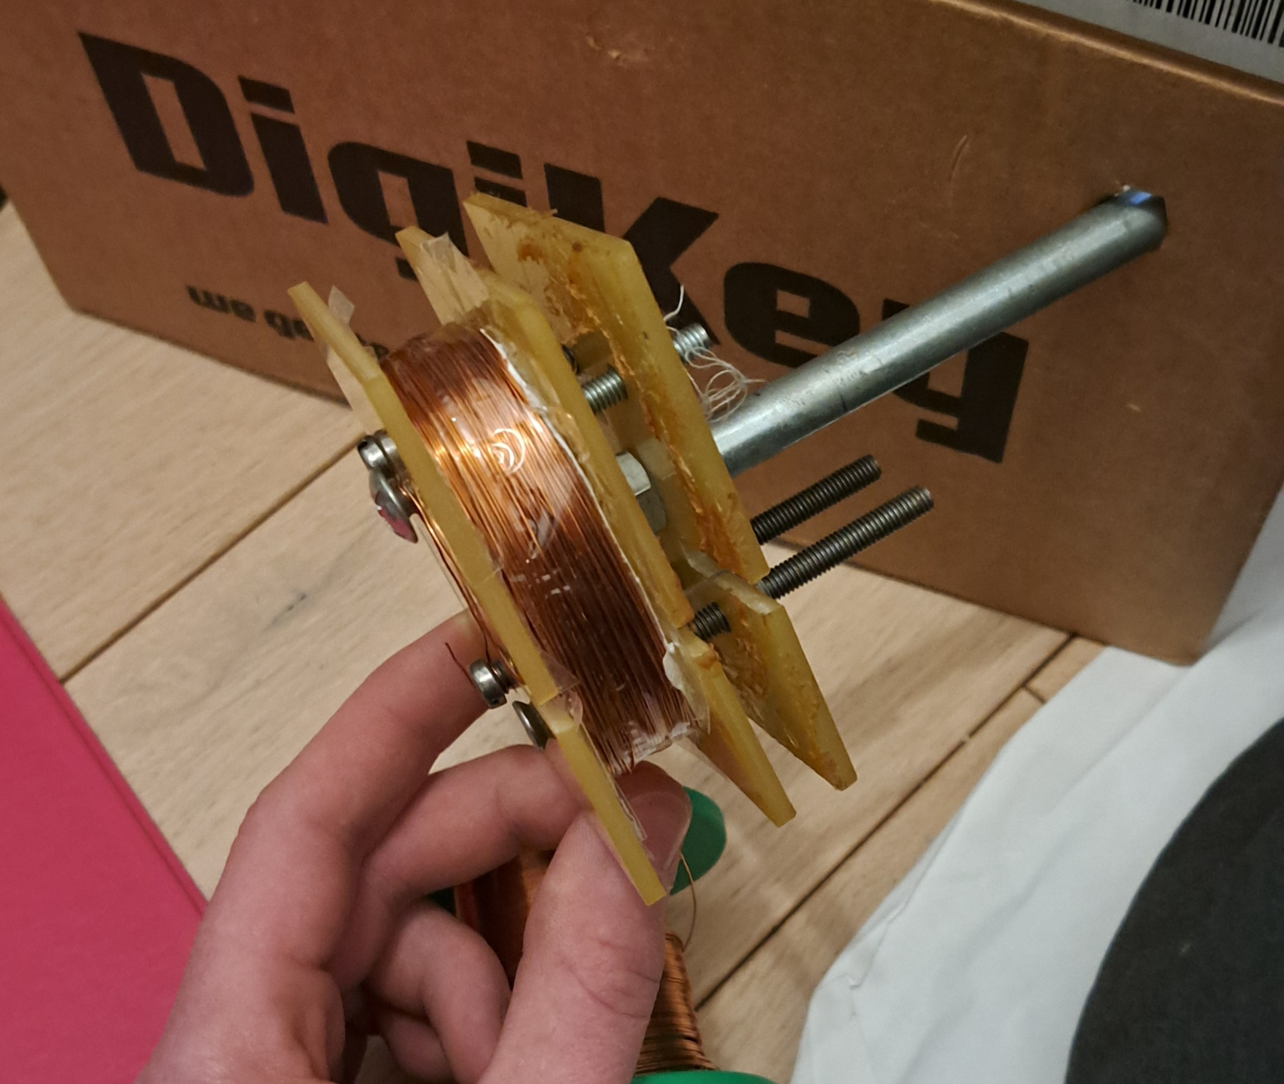
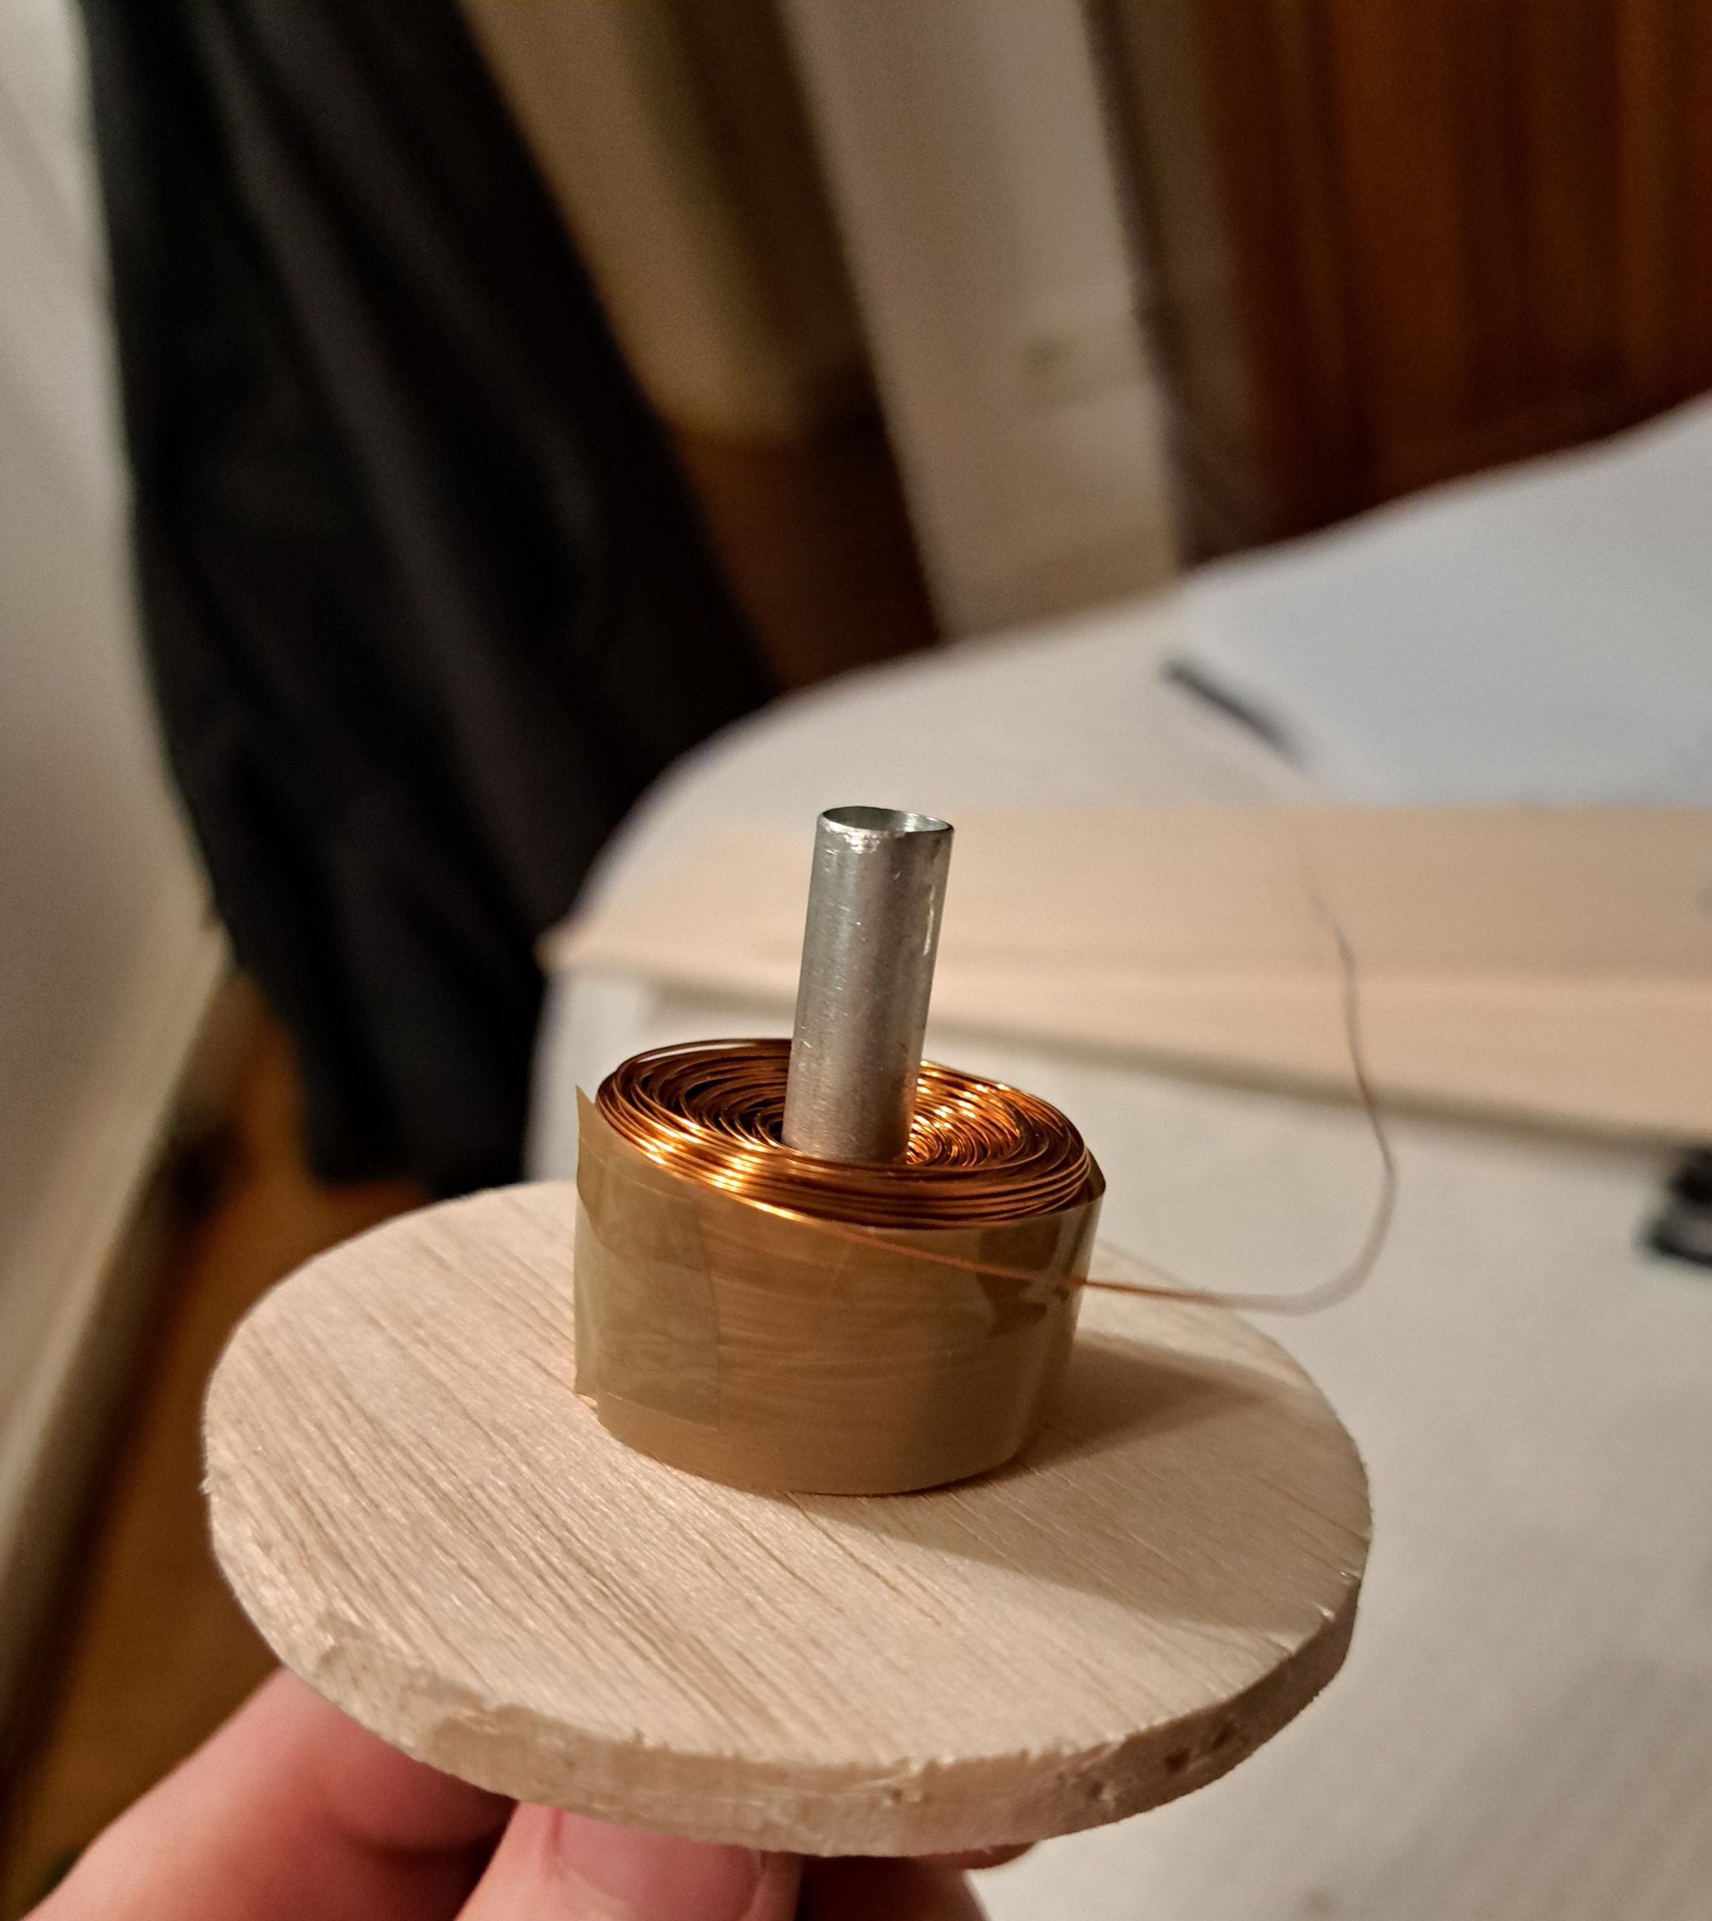
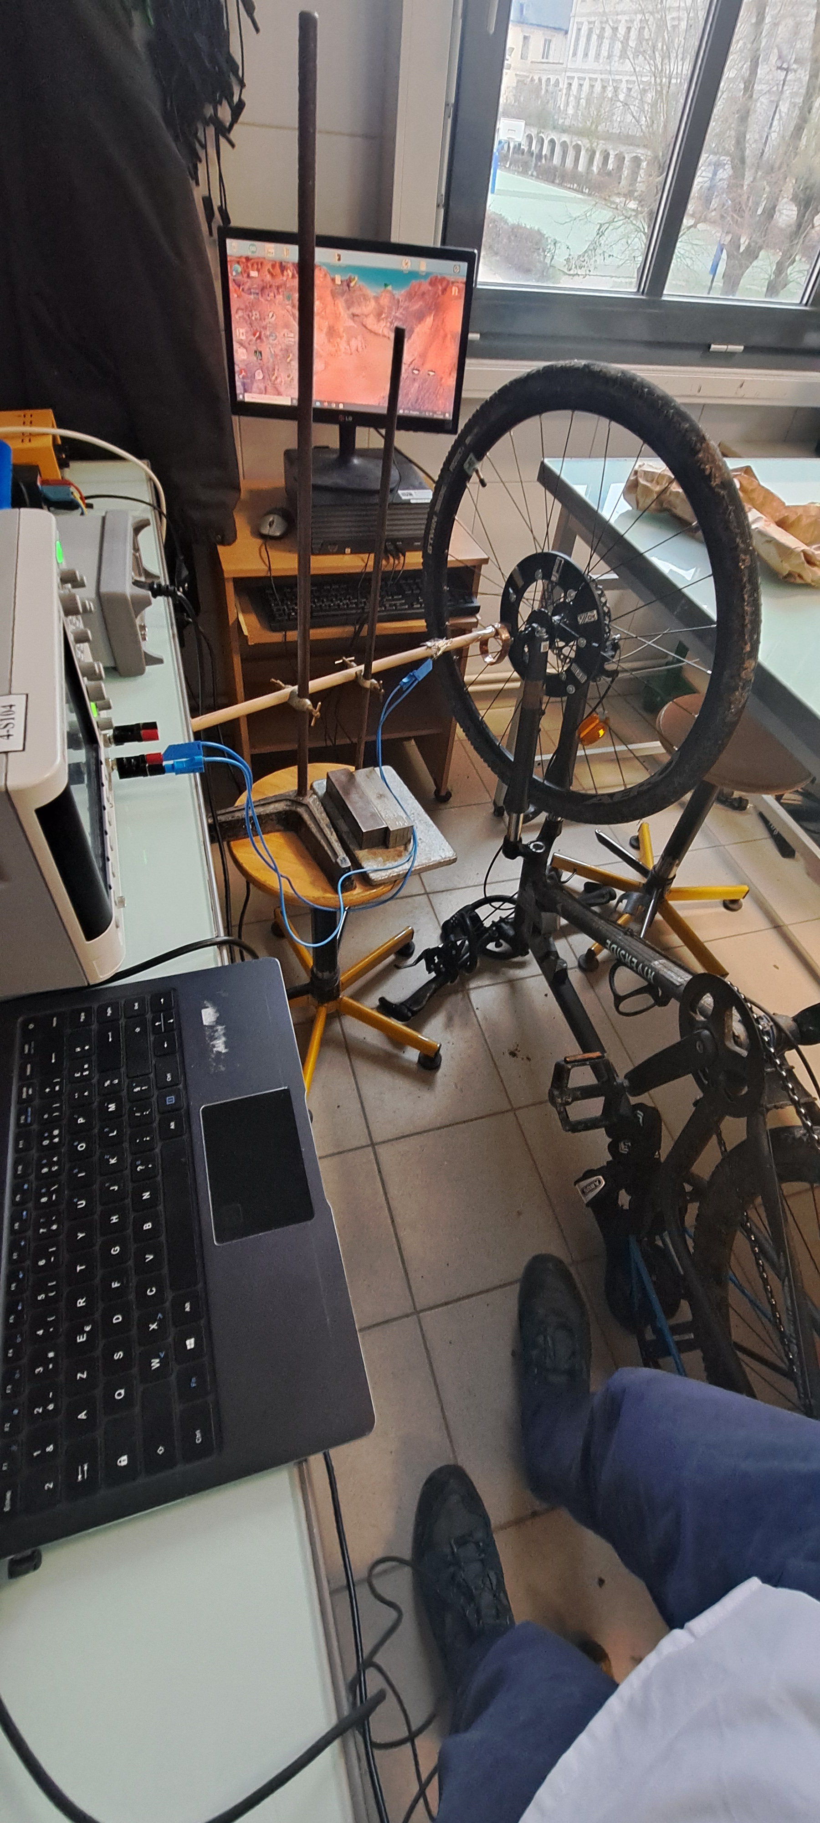
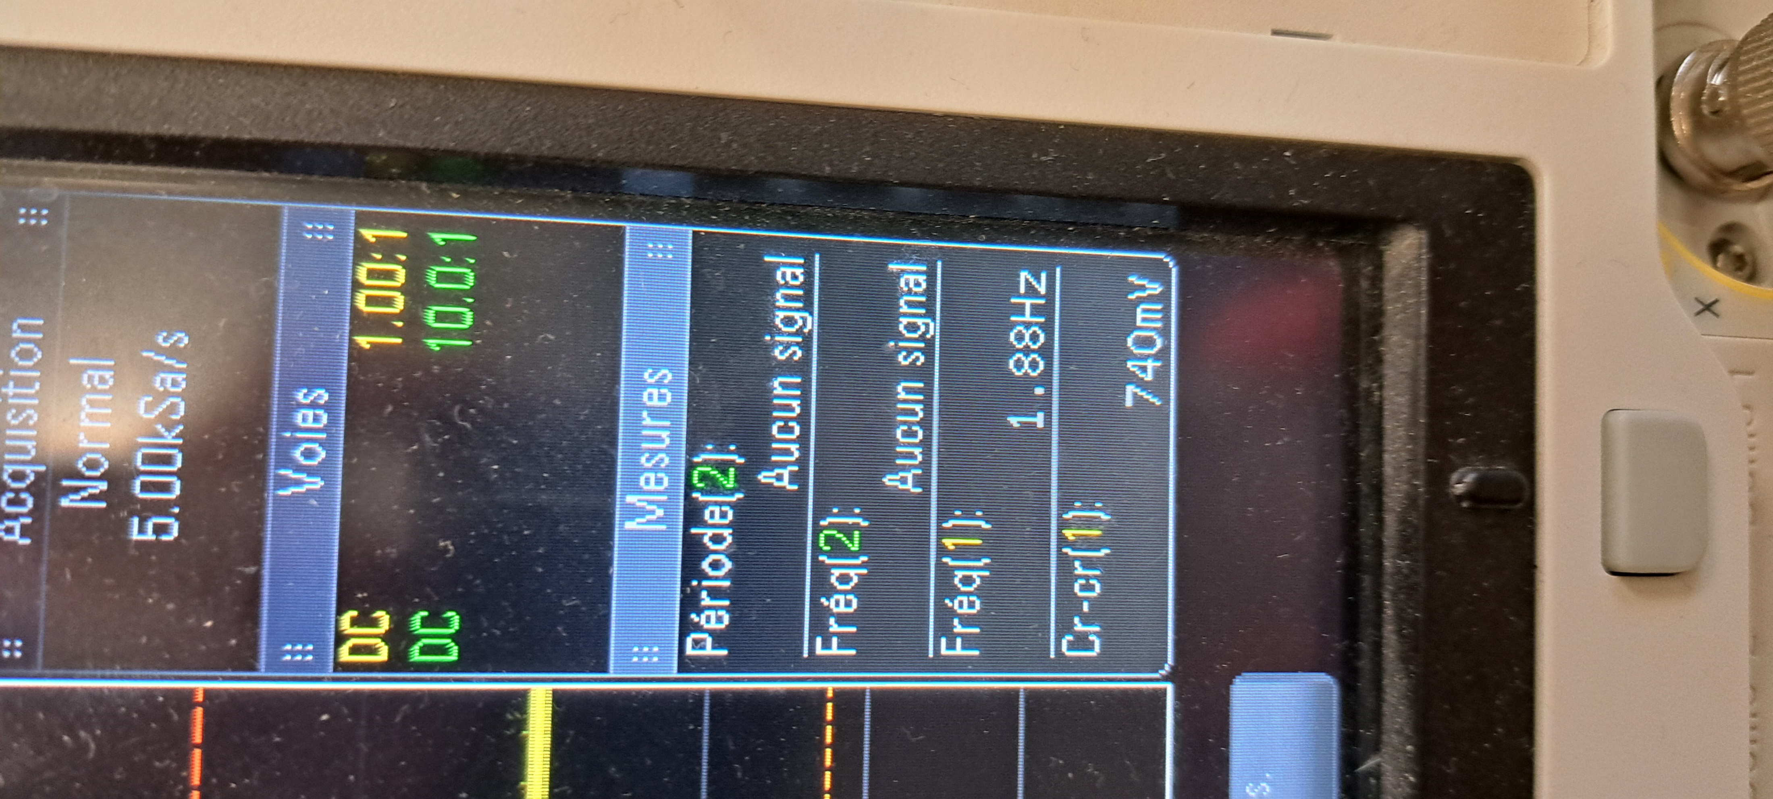
Influence des bobines
Notes:
Difficulté de mesure précise:
Coût
Temps
Risque d’erreurs
- Bobine initiale
- Puis 1re amélioration
- Enfin effet du cœur de bobine

Slide 7
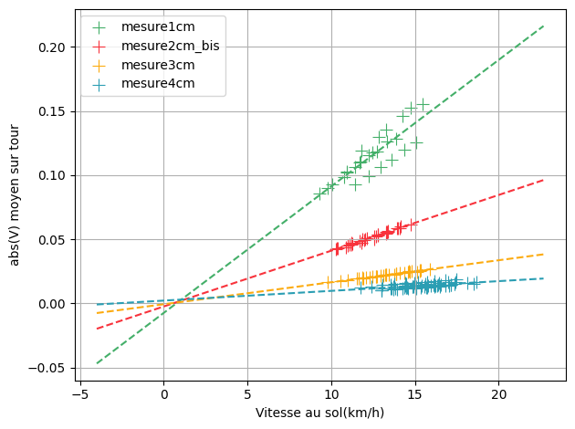
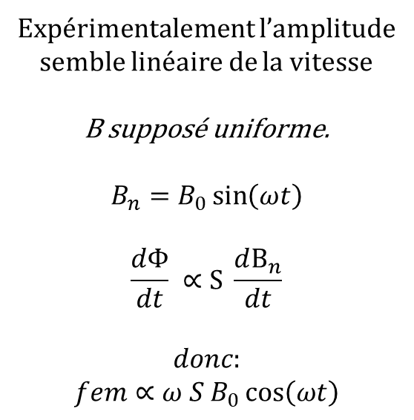
Effet de la vitesse
Expérimentalement l’amplitude
semble linéaire de la vitesse
B supposé uniforme.
$$B_{n}=B_{0}\sin\left(ωt\right)$$
$$\frac{dΦ}{dt} ∝S \frac{dB_{n}}{dt}$$
$$donc:$$
$$fem∝ω S B_{0}\cos\left(ωt\right)$$

Slide 8
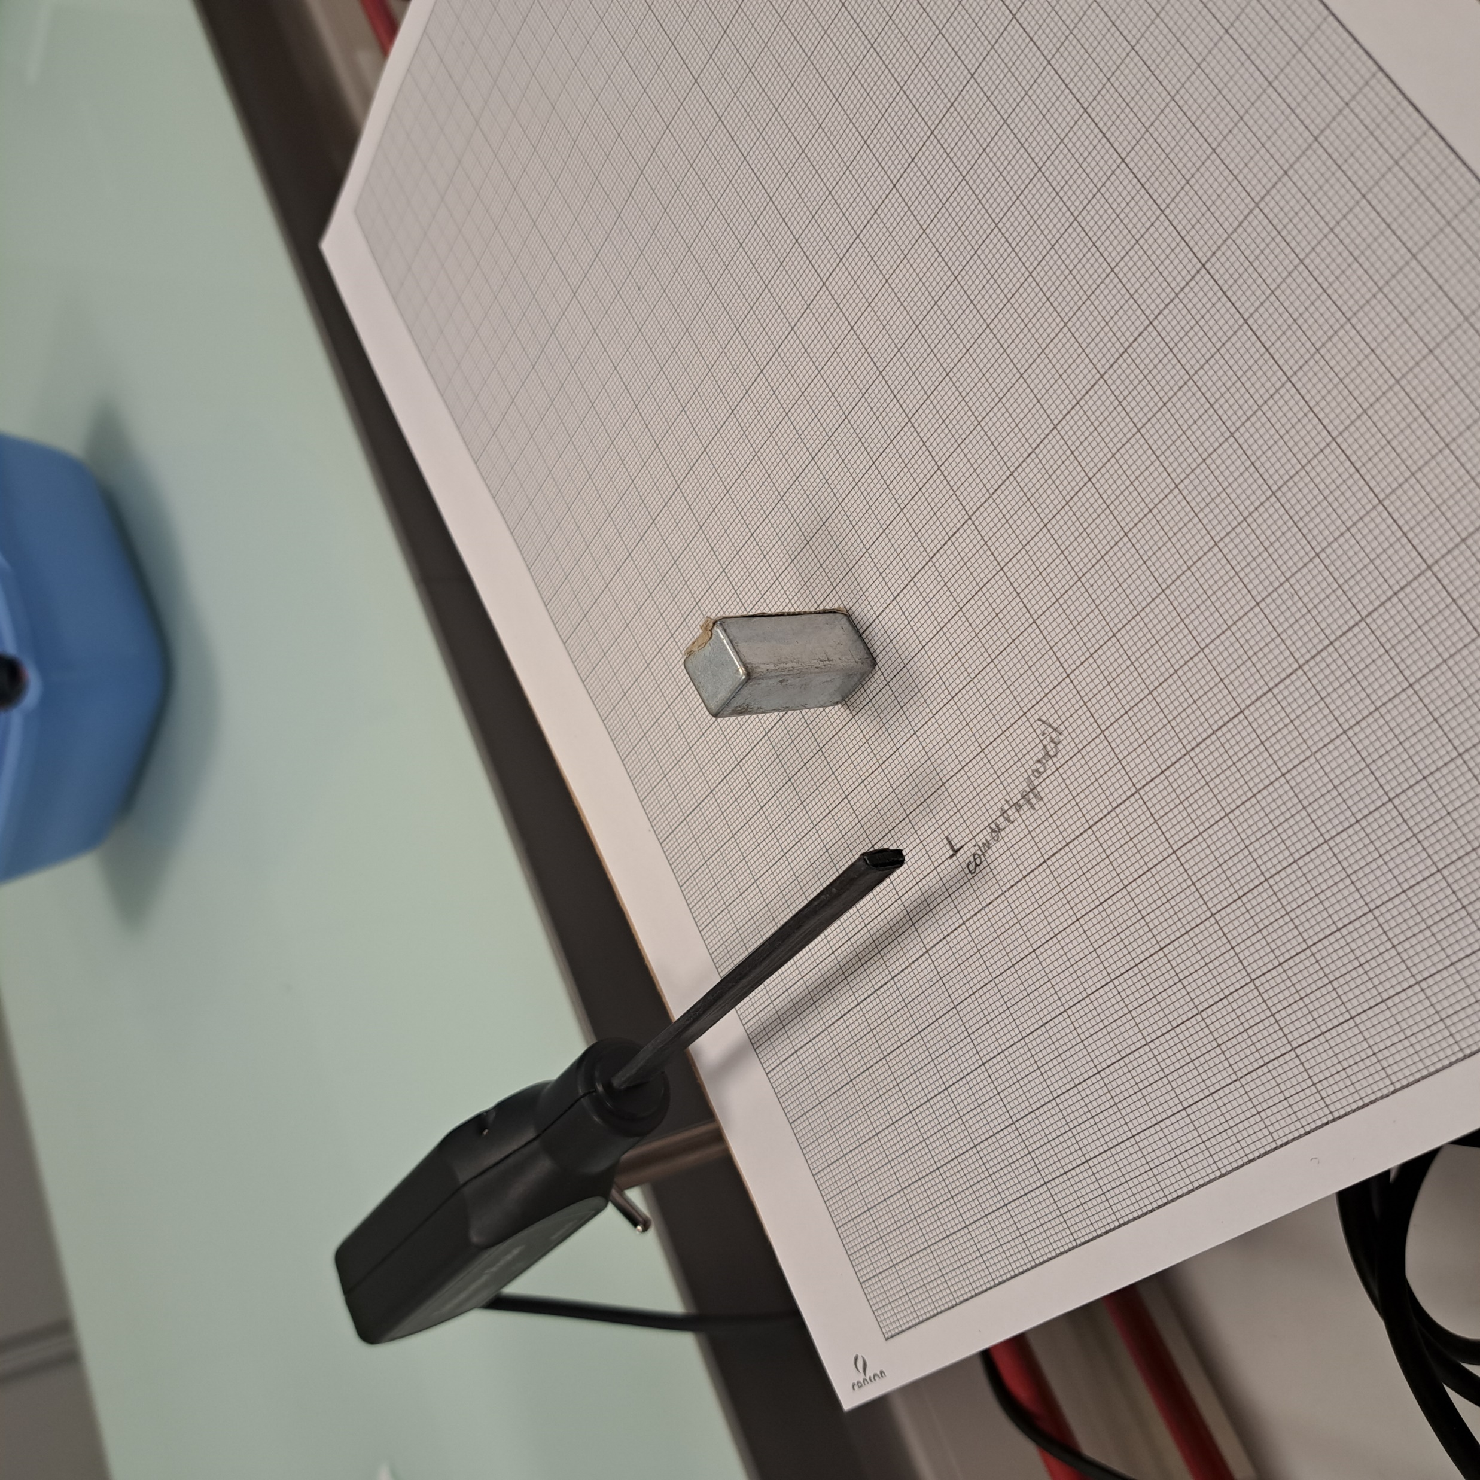
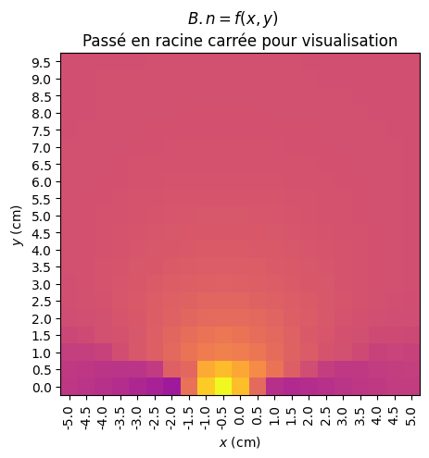
Effet de la distance

Slide 9
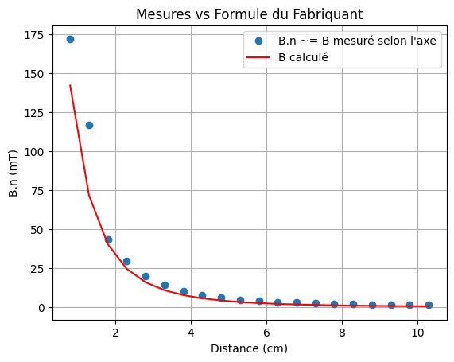
Effet de la distance

Slide 10
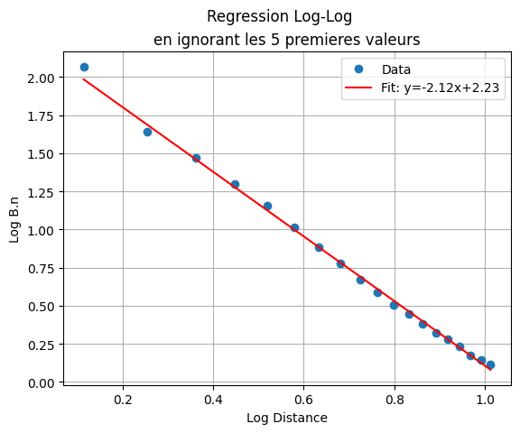
Effet de la distance

Slide 11
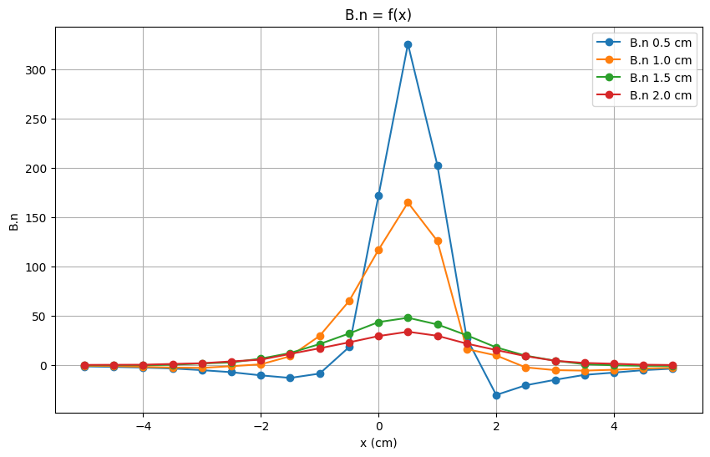

Simulation simplifiée

Slide 12
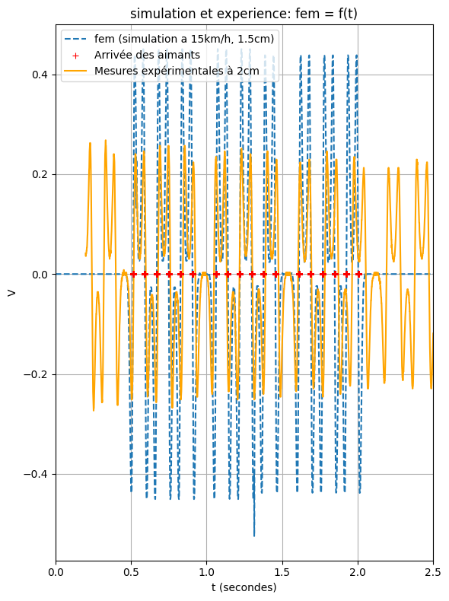
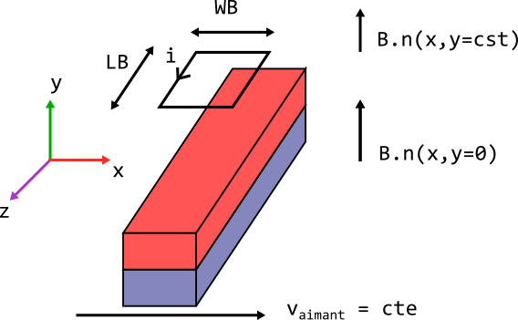
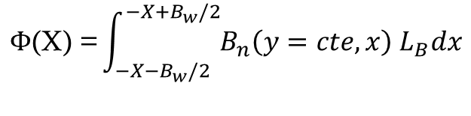
Simulation simplifiée
Utilisation de données de mesure
Prolongation sur les bords
Intégration du mouvement et variation de flux avec quelques approximations.
La méthode d’Euler suffit.
$$Φ\text{(}\text{X}\text{) =}\int_{−X−B_{w}/2}^{−X+B_{w}/2}{B_{n}\left(y=cte, x\right) L_{B}dx}$$

Slide 13
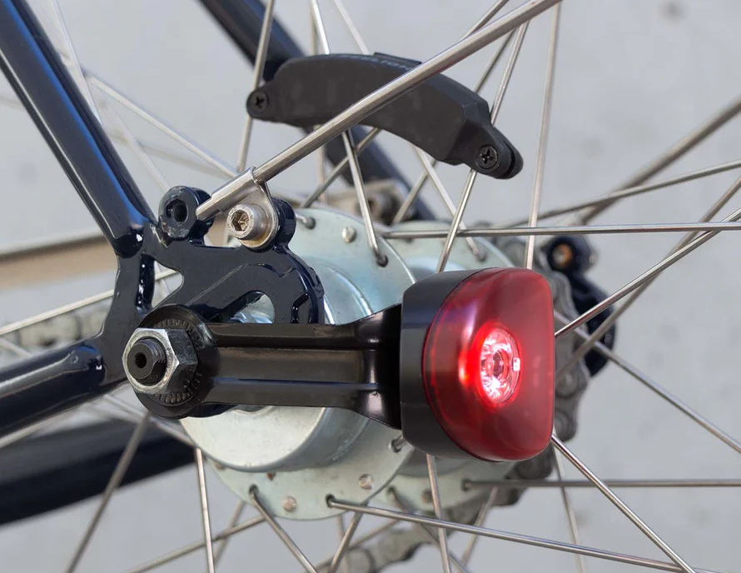
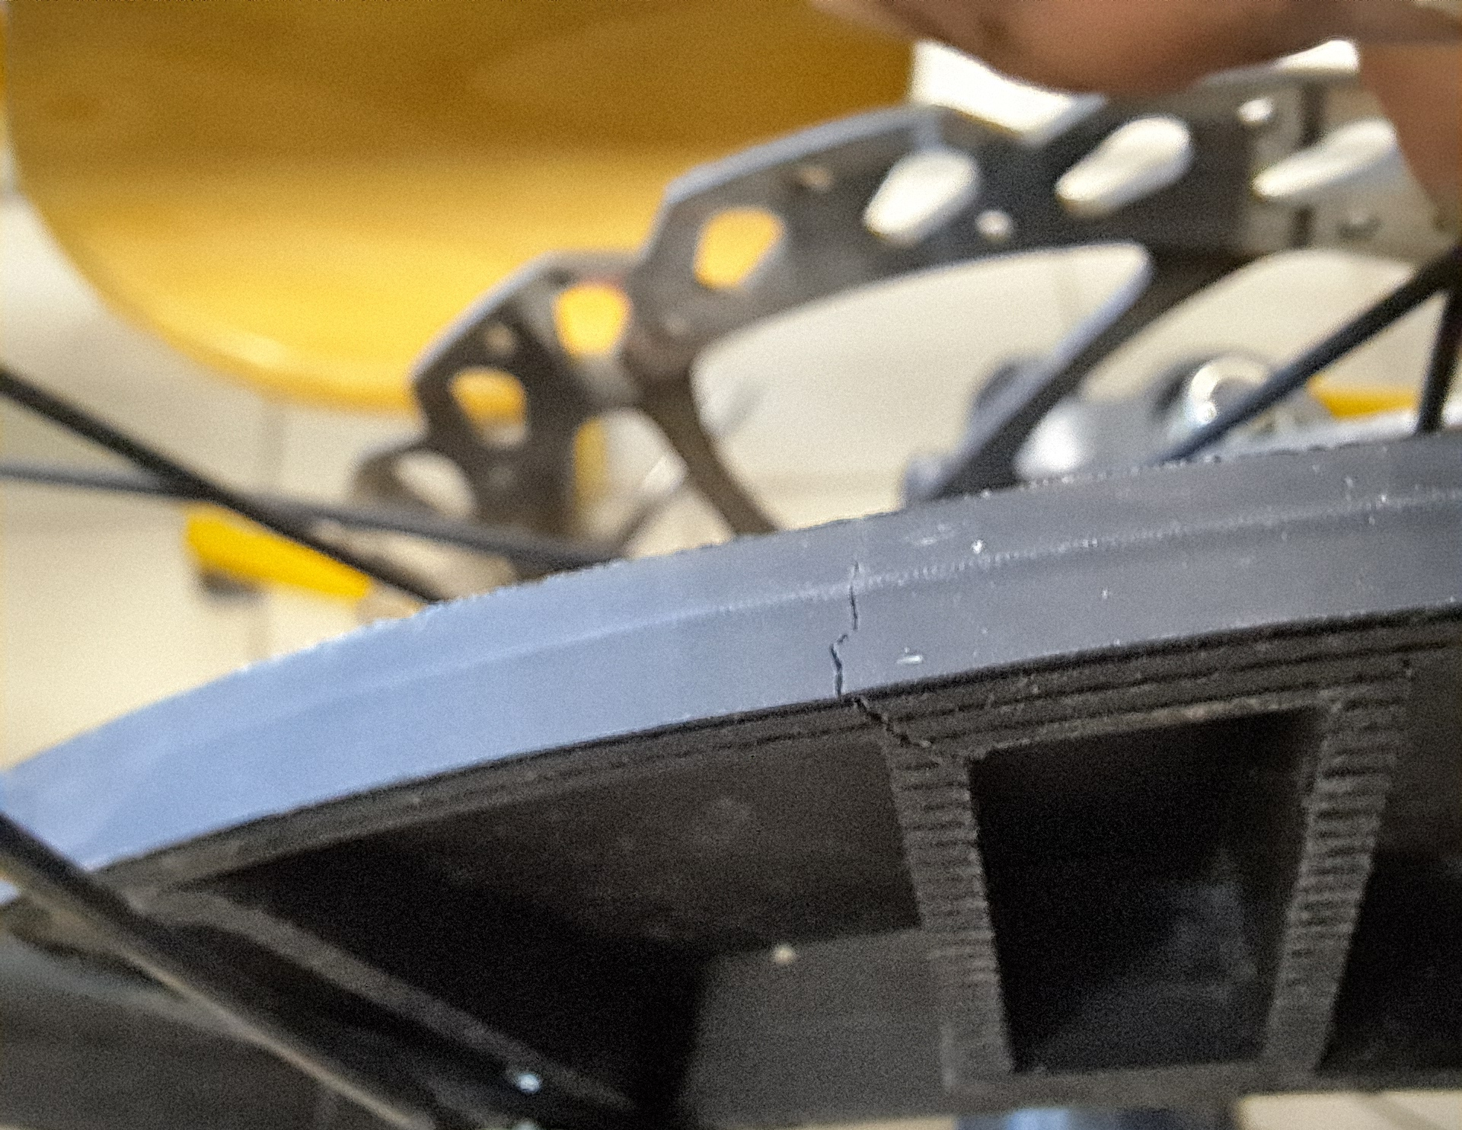

Slide 14




Realisation des objectifs
Mettre en évidence et interpréter le phénomène d'induction entre une bobine et un aimant en mouvement.
Déterminer et interpréter la vitesse minimale permettant le fonctionnement de l'éclairage.
Comparaison avec un modèle commercial.
Réaliser une simulation numérique analogue à la dynamo réalisée

Slide 16
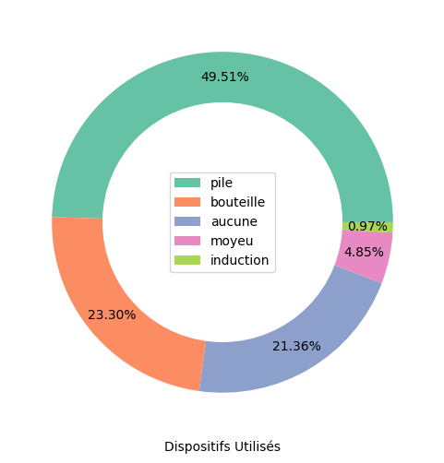
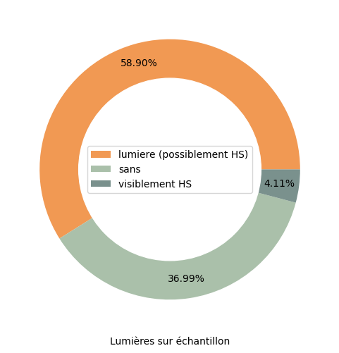
Annexe:
Recensement – Gare de Versailles Chantiers
Février 2025 ~ 100 vélos présents
Notes:
Mais des entreprises comme Reelight qui développent des solutions simples d’installation de dynamo sans contact et sans batteries qui semblent envisageables de façon pratique et responsable.

Slide 17
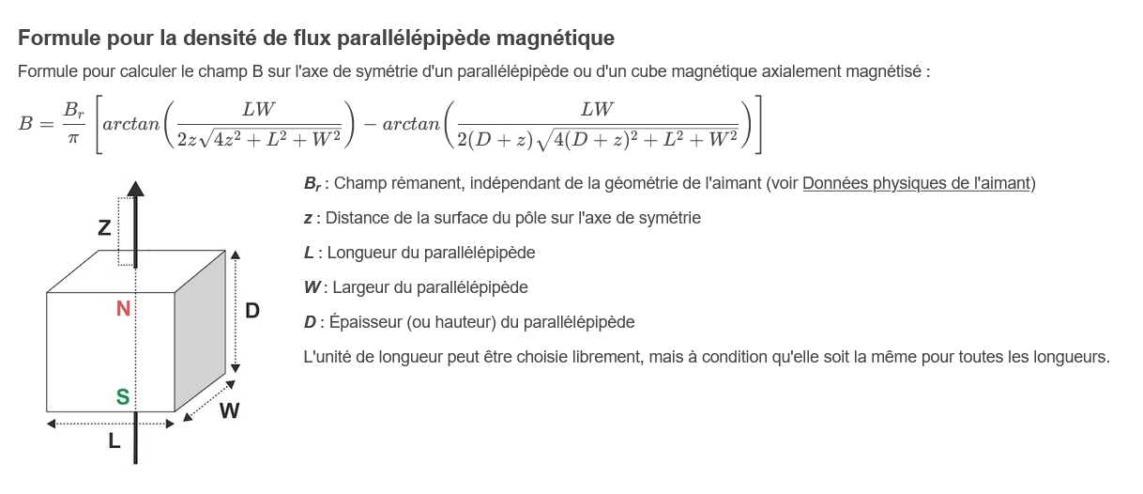
Formule distance
https://www.supermagnete.fr/faq/Comment-calculer-la-densite-du-flux-magnetique

Slide 18
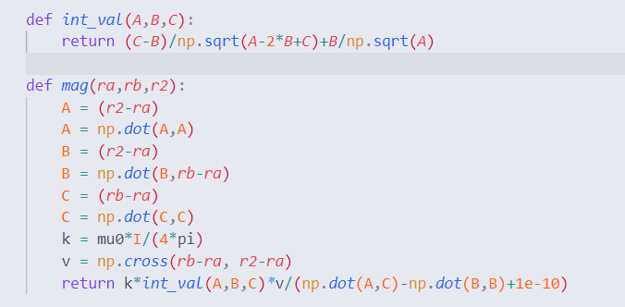
Annexes
Implémentation fil de courant

Slide 19
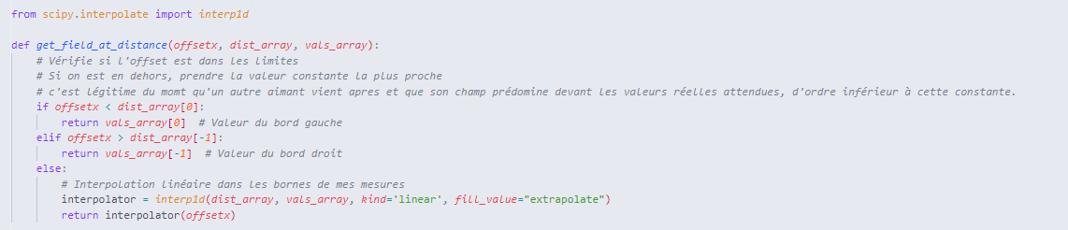
Annexes
Prolongement du champ

Slide 20
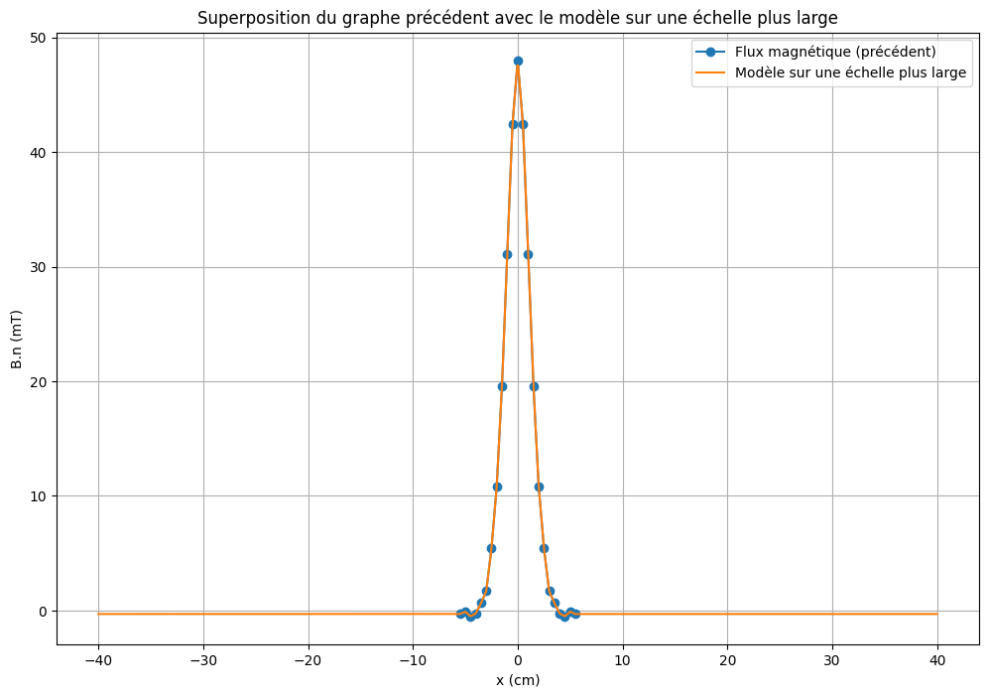

Slide 21
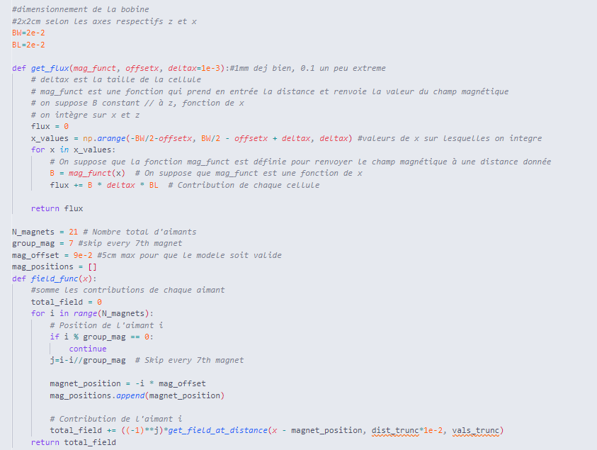
Superposition des champs et calcul de flux

Slide 22
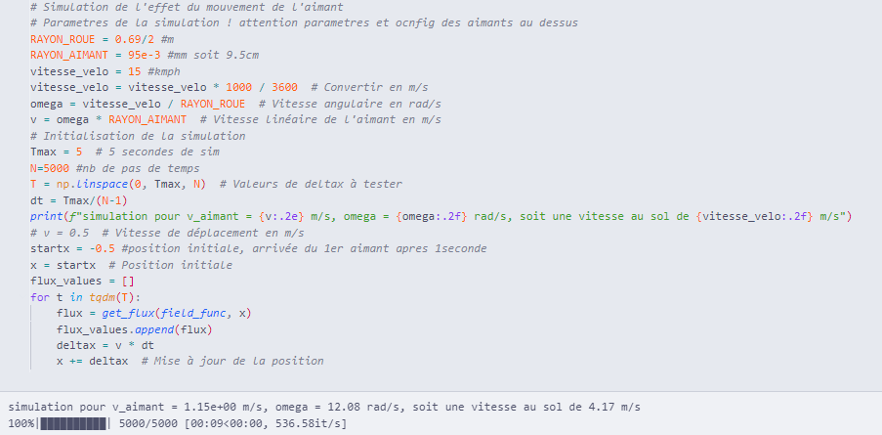
flux = f(t) pour une vitesse de passage donnée

Slide 23
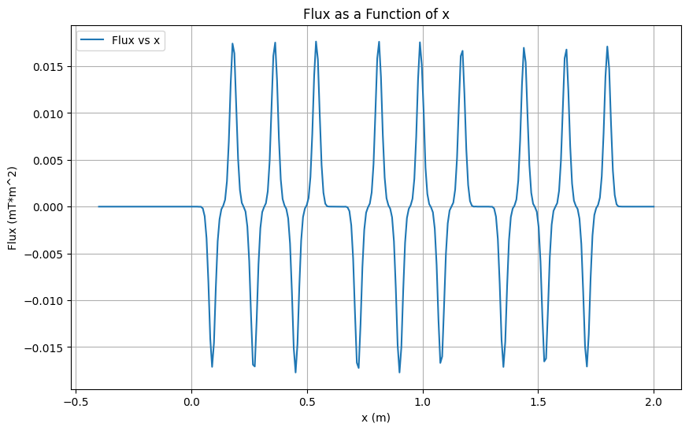

Slide 24
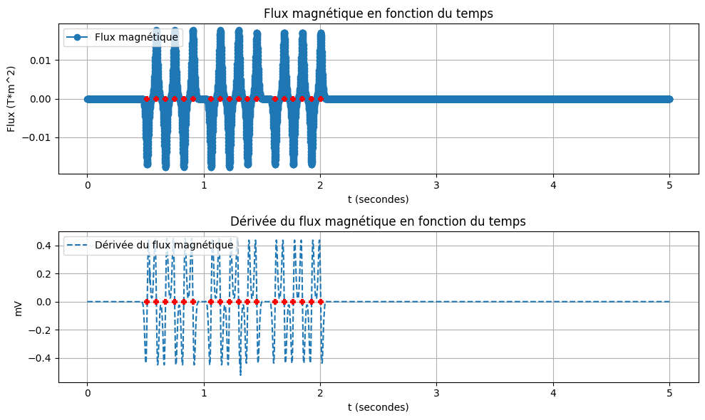

Slide 25
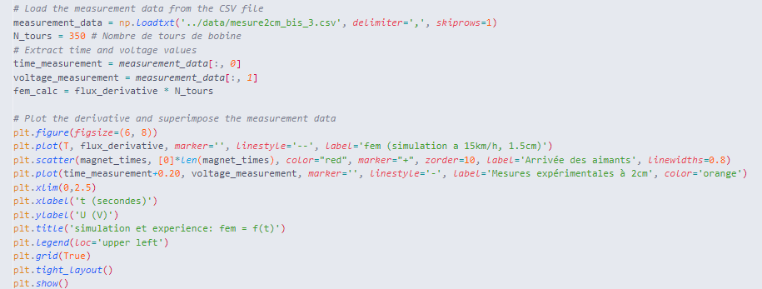

Slide 26
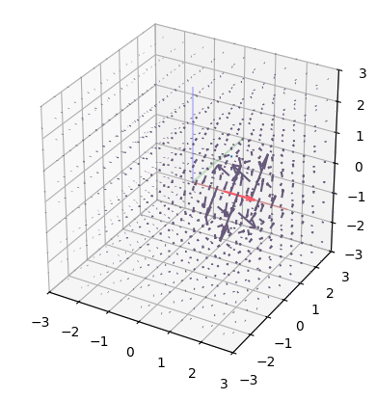
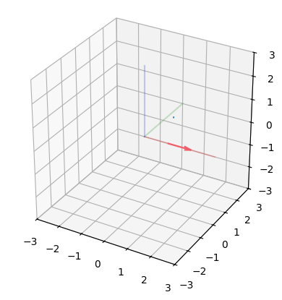
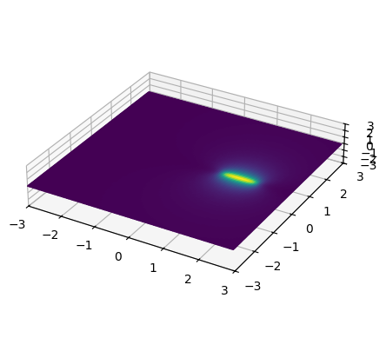
Ici pour un fil de courant en vérifiant les résultats par théorème de superposition par exemple.
Mais…
Superposition d’un fil de courant I et –I : champ nul.
Notes:
Ici j’ai commencé à suivre l’implémentation du modèle de champ magnétique proposé par V. Ziemann.

Slide 27
